Slide 1

SISTEMA DE INFORMACIÓN PARA LA GESTIÓN DE LAS CALIFICACIONES PARA UNA INSTITUCIÓN EDUCATIVA

Slide 2

LOGO

Slide 3
La Institución Educativa Departamental Enrique Santos Montejo se ubica en Tenjo, municipio de la Provincia Sabana Centro de Cundinamarca, a 37 kilómetros de la Capital, con una población de 20.000 habitantes y una superficie de 108 Km2. Limita al norte con Tabio, al sur con Funza y Madrid , al oriente con Chía y Cota y al occidente con Subachoque. (Alcaldía Municipal, 2021).
Es un colegio de naturaleza oficial, de carácter académico, calendario A, género mixto; de jornada diurna, nocturna y fin de semana.
Planteamiento del problema

Slide 4
Ofrece los niveles de preescolar, primaria, básica secundaria y media para niños, jóvenes y adultos con un modelo pedagógico de educación tradicional. Cuenta con unos 1500 estudiantes, cerca de 65 docentes, un rector, tres administrativos, tres coordinadores, tres personas de servicios generales y una orientadora.
La gestión documental ha sido mencionada como un problema recurrente en la institución, específicamente lo que tiene que ver con el cargue de notas al sistema de información.
Planteamiento del problema

Slide 5
En este sentido, el colegio recurre a la plataforma SIGES, programa de la Gobernación de Cundinamarca destinada para tal efecto, cuyo uso y funcionalidad no resultan del todo satisfactorios para los docentes y comunidad académica en general, ya que presenta deficiencias como: no hay usuario para los estudiantes, el registro de notas sólo se hace ingresando la definitiva del bimestre, lo cual hace que sea el docente quien realiza los cálculos; no deja ver el promedio acumulado del estudiante, no presenta estadísticas de rendimiento de los mismos, etcétera (Ramírez Corredor, 2021).
Planteamiento del problema

Slide 6
Bajo este orden de ideas, surge la siguiente pregunta de investigación: ¿Qué características debe tener un sistema de información para satisfacer las necesidades que la Institución Educativa Enrique Santos Montejo tiene en el registro y gestión de las calificaciones de sus estudiantes?
Pregunta de investigación

Slide 7
Objetivo general
Desarrollar un sistema de información para el registro, control y administración de las calificaciones en la Institución Educativa Departamental Enrique Santos Montejo.

Slide 8
§ Diseñar funciones de establecimiento de cantidad de notas y valor porcentual de cada una por bimestre.
§ Desarrollar funciones para que los directores de grupo puedan ver las calificaciones de todo su grupo.
§ Establecer funciones estadísticas dentro del sistema para que se pueda hacer la trazabilidad del rendimiento de los estudiantes.
Objetivos
específicos

Slide 9
El registro y la gestión de las calificaciones es un proceso de importancia pedagógica y administrativa dentro de una institución educativa. En el primer sentido, estas labores se enmarcan dentro de la gestión documental y son claves para el cumplimiento de los derechos del estudiante.
En cuanto al segundo aspecto, se ubica dentro del proceso de evaluación, que permite cuantificar (y cualificar) el proceso de aprendizaje, factor clave para la toma de decisiones en términos de acompañamiento, estrategias didácticas y medidas pedagógicas en general a tomar.
Justificación

Slide 10
Estos y otros motivos resaltan la importancia de contar con un sistema de información eficiente y eficaz; que facilite la gestión de las calificaciones de forma rápida y amigable para los profesores y estudiantes; que les permita a aquellos hacer un seguimiento del desempeño académico de sus estudiantes, de sus cursos y de sus asignaturas para tomar medidas tendientes al mejoramiento académico, sin que esto se convierta en una carga administrativa.
Justificación

Slide 11
§ El presente proyecto se realiza en el marco del programa tecnológico análisis y desarrollo de sistemas de información del SENA, regional Bogotá en el módulo de programación. El principal objetivo es aplicar los conocimientos adquiridos en el trascurso del programa para realizar un sistema de información. Para el presente caso se seleccionó la institución educativa Enrique Santos Montejo del municipio de Tenjo, Cundinamarca, en el cual existe un contacto por parte de uno de los integrantes del grupo. A través de un acercamiento con esta persona se lo lograron identificar algunas necesidades de información, requerimientos de información que se pueden clasificar en cuatro:
Alcance

Slide 12
§Gestión del archivo, ya que no existe digitalización de este, lo cual provoca una gran acumulación de documentos físicos, una demora en los procesos y un riesgo biológico para los encargados del área.
§Una plataforma de apoyo pedagógico para la labor de los docentes y los estudiantes, la cual contenga recursos de aprendizaje.
§Sistema de información para la gestión de la información del observador del alumno.
§Sistema de información para la gestión de las calificaciones de los estudiantes.
Alcance

Slide 13
§Se decide trabajar este último punto, porque la satisfacción de esta necesidad de información abarca procesos pedagógicos y administrativos para la institución educativa, además la plataforma será de fácil manejo para toda la comunidad educativa.
§Este sistema de información contará con las siguientes características:
Alcance

Slide 14
§ Módulo de registro de notas. En este módulo el profesor podrá establecer la cantidad de notas de cada periodo académico y el valor porcentual de cada uno. El sistema realizar de forma automática cálculos que muestren el valor definitivo de la nota. Se podrán observar estadísticas, como por ejemplo la cantidad de materias aprobadas y reprobadas por estudiante.
Alcance

Slide 15
§ Módulo de visualización de notas. En este módulo tanto profesores como estudiantes, tendrán acceso a las calificaciones de los estudiantes. El estudiante tendrá únicamente acceso para consultar las notas de las materias que esté cursando. Los profesores tendrán acceso para consultar las notas de los estudiantes bajo su cargo. El director de curso podrá observar todas las notas de los estudiantes de su grupo.
Alcance

Slide 16
Alcance
§Una vez analizados los requerimientos por parte de la institución educativa, se inicia el desarrollo de la plataforma. Cuando la plataforma se encuentre finalizada, será sometida a un periodo de prueba. Por último, se realizará la presentación de la plataforma al colegio.

Slide 17
Técnicas de recolección de información
§En el presente trabajo se utilizarán tres técnicas de captura de información, las cuales son:

Slide 18
Técnicas de recolección de información
§ Revisión documental: consiste en la consulta de la bibliografía física y/o digital y otros materiales para extraer y recopilar la información pertinente para el estudio (Hernández Sampieri, 2014).

Slide 19
Técnicas de recolección de información
§ Entrevista informal: Técnica conversacional en la cual se indaga, en un ambiente desenfadado y poco planeado, a un informante sobre aspectos pertinentes para el desarrollo del proyecto

Slide 20
Técnicas de recolección de información
§ Cuestionario: Es una serie de preguntas que buscan la medición de una o más variables (Hernández Sampieri, 2014). En el caso del presente proyecto, esta técnica se le aplica a los docentes y orientadora, a los estudiantes y al rector.

Slide 21
Diagrama
BPMN
Los diagramas BPMN son un estándar para el modelado de procesos en distintas áreas, como la empresarial o el diseño de software. Tienen la ventaja de ser fáciles de comrender, más allá del idioma en que se realicen, ya que su notación es universalmente reconocida y aceptada (White & Miers, 2009).

Slide 22
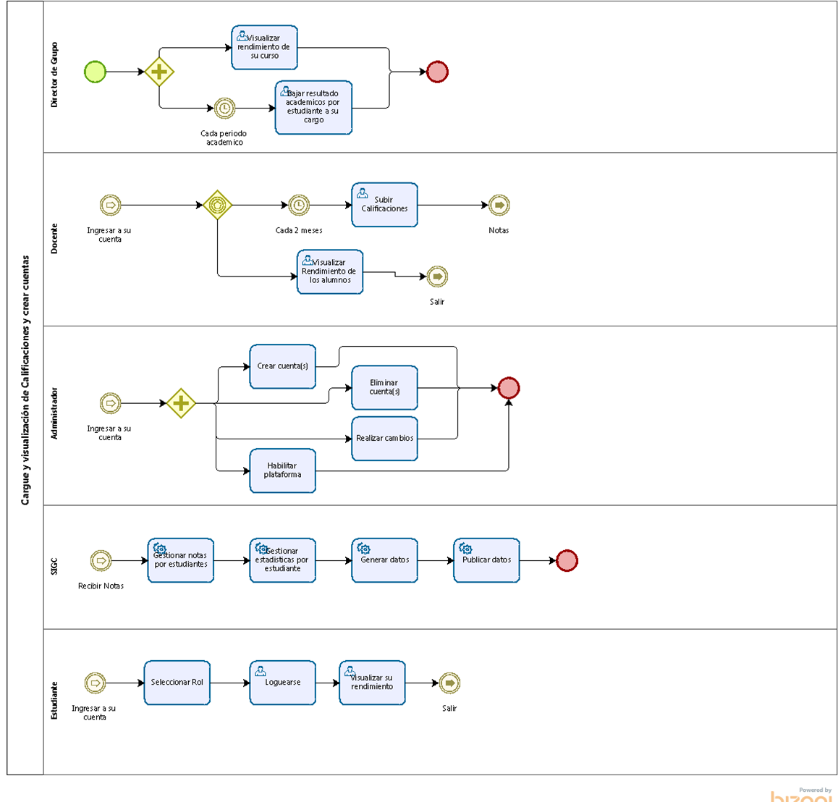

Slide 23
Es un lenguaje visual que se usa para crear diagramas que representen procesos, sistemas y software. Significa Unified Modeling Language, que en español significa Lenguaje unificado de modelado. Su uso se ha extendido más allá del modelado de software, siendo utilizado en varias áreas industriales. Es un leguaje gráfico para la descripción de un sistema desde el punto de vista del actor. Se constituye como un estándar internacional, lo que facilita su utilización independientemente del contexto en el que se utilice (Taboada Jiménez, s.f).
Diagramas UML

Slide 24
Diagrama de Casos de Uso - UML
Diagrama de Casos de Uso SIGC

Slide 25
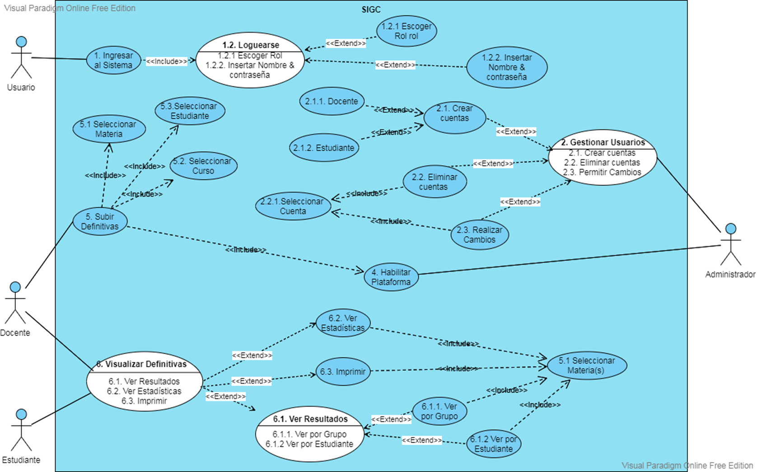

Slide 26
Diagrama
de clases - UML
El diagrama de clases es una representación visual de las entidades dentro de una entidad de relación.

Slide 27
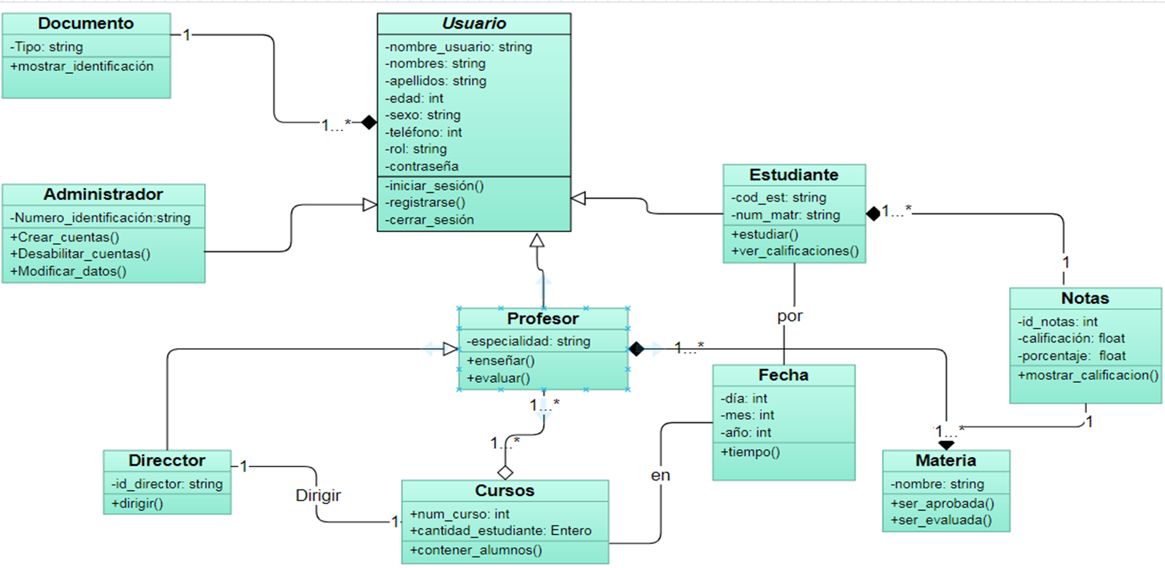

Slide 28
Requerimientos
Funcionales
Son la definición de las funciones que el sistema será capaz de realizar. Estos requerimientos describen las transformaciones que el sistema realiza sobre las entradas para producir las salidas (Árias Chaves, 2005).

Slide 29
Identificación del requerimiento | RF001
Nombre del requerimiento | Ingresar al sistema
Características | El usuario debe poder ingresar al sistema y seleccionar su rol.
Descripción del requerimiento | El sistema permitirá el ingreso del usuario según el rol seleccionado.
Requerimientos no funcionales | RNF06 RNF08 RNF09 RNF13 RNF14 RNF15 RNF16
Prioridad del requerimiento | Alta
Requerimientos Funcionales

Slide 30
Identificación del requerimiento | RF002
Nombre del requerimiento | Crear contraseña
Características | El usuario crea su contraseña de ingreso al sistema
Descripción del requerimiento | El sistema permitirá la creación de una contraseña para el ingreso de los usuarios.
Requerimientos no funcionales | RNF06 RNF08 RNF09 RNF13 RNF14 RNF15 RNF16
Prioridad del requerimiento | Alta
Requerimientos Funcionales

Slide 31
Identificación del requerimiento | RF003
Nombre del requerimiento | Recuperar contraseña
Características | Los usuarios que olviden su contraseña podran crear una nueva contraseña.
Descripción del requerimiento | El sistema contara con un método de cambio de contraseña.
Requerimientos no funcionales | RNF01 RNF04 RNF06 RNF08 RNF09 RNF13 RNF14 RNF15 RNF16
Prioridad del requerimiento | Alta
Requerimientos Funcionales

Slide 32
Identificación del requerimiento | RF004
Nombre del requerimiento | Crear Usuario
Características | El usuario administrador puede crear los usuarios estudiante y docente.
Descripción del requerimiento | El sistema permitira al usuario administrador la creacion de los usuarios docente y estudiante.
Requerimientos no funcionales | RNF06 RNF08 RNF09 RNF13 RNF14 RNF15 RNF16
Prioridad del requerimiento | Alta
Requerimientos Funcionales

Slide 33
Identificación del requerimiento | RF005
Nombre del requerimiento | Eliminar usuarios
Características | El usuario administrador puede eliminar cuentas de estudiantes y docentes.
Descripción del requerimiento | El sistema permitira al administrador eliminar cuentas de estudiantes y docentes
Requerimientos no funcionales | RNF04 RNF01 RNF06 RNF08 RNF09 RNF14 RNF15
Prioridad del requerimiento | Alta
Requerimientos Funcionales

Slide 34
Identificación del requerimiento | RF006
Nombre del requerimiento | Gestionar cursos
Características | El administrador puede crear cursos
Descripción del requerimiento | El sistema permitirá la creación de de cursos.
Requerimientos no funcionales | RNF06 RNF08 RNF09 RNF13 RNF14 RNF15 RNF16
Prioridad del requerimiento | Alta
Requerimientos Funcionales

Slide 35
Identificación del requerimiento | RF007
Nombre del requerimiento | Realizar modificaciones
Características | El administrador puede modificar informacion de los usuarios docente y estudiante.
Descripción del requerimiento | El sistema permite al administrador modificar información de los usuarios docente y estudiante.
Requerimientos no funcionales | RNF01 RNF08 RNF09 RNF10 RNF11 RNF13 RNF14 RNF15 RNF16
Prioridad del requerimiento | Alta
Requerimientos Funcionales

Slide 36
Identificación del requerimiento | RF008
Nombre del requerimiento | Habilitar el sistema
Características | El administrador puede habilitar el funcionamiento del sistema para los usuarios docente y estudiante.
Descripción del requerimiento | El sistema permite al administrador habilitar y deshabilitar el funcionamiento del sistema para los docentes estudiantes y docentes.
Requerimientos no funcionales | RNF01 RNF08 RNF09 RNF10 RNF11 RNF13 RNF14 RNF15 RNF16
Prioridad del requerimiento | Alta
Requerimientos Funcionales

Slide 37
Identificación del requerimiento | RF009
Nombre del requerimiento | Filtar información
Características | El usuario especificara el tipo de información a la cual quiere acceder.
Descripción del requerimiento | El sistema permitirá al usuario la busqueda de información especifica segun el interes de este.
Requerimientos no funcionales | RNF01 RNF08 RNF09 RNF10 RNF11 RNF12 RNF13 RNF14 RNF15 RNF16
Prioridad del requerimiento | Alta
Requerimientos Funcionales

Slide 38
Identificación del requerimiento | RF010
Nombre del requerimiento | Consultar notas
Características | El usuario estudiante podra consultar su boletin de calificaciones y sus estadisticas de rendimiento.
Descripción del requerimiento | El sistema permitirá al estudiante la consulta de su boletin bimestre y sus estadisticas de rendimiento.
Requerimientos no funcionales | RNF01 RNF08 RNF09 RNF10 RNF11 RNF12 RNF13 RNF14 RNF15 RNF16
Prioridad del requerimiento | Alta
Requerimientos Funcionales

Slide 39
Identificación del requerimiento | RF011
Nombre del requerimiento | Subir notas
Características | El usuario docente podra subir las calificaciones correspondientes a sus asignaturas.
Descripción del requerimiento | El sistema permite al docente cargar las notas a sus correspondientes asignaturas
Requerimientos no funcionales | RNF01 RNF08 RNF09 RNF10 RNF11 RNF12 RNF13 RNF14 RNF15 RNF16
Prioridad del requerimiento | Alta
Requerimientos Funcionales

Slide 40
Identificación del requerimiento | RF012
Nombre del requerimiento | Seleccionar idioma
Características | El usuario podra escojer entre dos idiomas en eel sistema los cuales son ingles y español.
Descripción del requerimiento | El sistema mostrara al usuario la opción de idioma para que el usuario escoja.
Requerimientos no funcionales | RNF01 RNF08 RNF09 RNF10 RNF11 RNF12 RNF13 RNF14 RNF15 RNF16
Prioridad del requerimiento | Alta
Requerimientos Funcionales

Slide 41
Identificación del requerimiento | RF013
Nombre del requerimiento | Actualizar datos
Características | El usuario podra actualizar datos personales de contacto que van cambiando constantemente desde su perfil.
Descripción del requerimiento | El sistema mostrara en la opcion de mi perfil actualizar datos y le desplegara un formulario con sus datos permitiendo actualizar unos datos flexibles.
Requerimientos no funcionales | RNF01 RNF08 RNF09 RNF10 RNF11 RNF12 RNF13 RNF14 RNF15 RNF16
Prioridad del requerimiento | Alta
Requerimientos Funcionales

Slide 42
Identificación del requerimiento | RF014
Nombre del requerimiento | Desacragar informes
Características | Los usuarios podran descargar en PDF los informes estadisticos que hace el sistema.
Descripción del requerimiento | El sistema permite al los usuarios descargar el informe en formato PDF.
Requerimientos no funcionales | RNF01 RNF08 RNF09 RNF10 RNF11 RNF12 RNF13 RNF14 RNF15 RNF16
Prioridad del requerimiento | Alta
Requerimientos Funcionales

Slide 43
Identificación del requerimiento | RF015
Nombre del requerimiento | Hacer comentarios
Características | El usuario docente podra hacer comentarios pertitentes al desempeño de los estudiantes.
Descripción del requerimiento | El sistema permite a los usuarios docentes hacer comentarios sobre el desempeño de los estudiantes.
Requerimientos no funcionales | RNF01 RNF08 RNF09 RNF10 RNF11 RNF12 RNF13 RNF14 RNF15 RNF16
Prioridad del requerimiento | Alta
Requerimientos Funcionales

Slide 44
Identificación del requerimiento | RF016
Nombre del requerimiento | Cerrar sesión
Características | Los usuarios podran salir del sistema..
Descripción del requerimiento | El sistema permite a los usuarios salir del sistema cerrando la sesion de su cuenta.
Requerimientos no funcionales | RNF01 RNF08 RNF09 RNF10 RNF11 RNF12 RNF13 RNF14 RNF15 RNF16
Prioridad del requerimiento | Alta
Requerimientos Funcionales

Slide 45
Identificación del requerimiento | RF017
Nombre del requerimiento | Exportar
Características | Exportar una plantilla de exel para llenar los datos personales de los usuarios
Descripción del requerimiento | El usuario podra exportar el archivo para llenar sus datos personales.
Requerimientos no funcionales | RNF01 RNF08 RNF09 RNF10 RNF11 RNF12 RNF13 RNF14 RNF15 RNF16
Prioridad del requerimiento | Alta
Requerimientos Funcionales

Slide 46
Identificación del requerimiento | RF018
Nombre del requerimiento | Importar
Características | El administrador importa los archivos al sistema sigc.
Descripción del requerimiento | Importara el archivo exel para que los usuarios puedan estar registrados y actualizados en la plataforma SIGC.
Requerimientos no funcionales | RNF01 RNF08 RNF09 RNF10 RNF11 RNF12 RNF13 RNF14 RNF15 RNF16
Prioridad del requerimiento | Alta
Requerimientos Funcionales

Slide 47
Requerimientos no funcionales
Tienen que ver con características que pueden limitar al sistema, como el rendimiento, la compatibilidad, interfaces, etcétera (Árias Chaves, 2005).

Slide 48
Requerimientos no Funcionales
Identificación del requerimiento | RNF001
Nombre del requerimiento | Interfaz del sistema
Características | El sistema debera ser sencillo y amigable para el usuario..
Descripción del requerimiento | La interfaz debe ser sencilla
Prioridad del requerimiento | Alta

Slide 49
Requerimientos no Funcionales
Identificación del requerimiento | RNF002
Nombre del requerimiento | Estilos de interfaz
Características | La interfaz debe tener los colores y los logos de la gobernación y del colegio.
Descripción del requerimiento | La interfaz debe presentar los estilos institucionales.
Prioridad del requerimiento | Alta

Slide 50
Identificación del requerimiento | RNF003
Nombre del requerimiento | Fronend
Características | El fronend debe estar escrito al menos en Notejavascritp, y HTML
Descripción del requerimiento | Se deben utilizar al menos los lenguajes Notejs,y HTML para el diseño frontal del sistema.
Prioridad del requerimiento | Alta
Requerimientos no Funcionales

Slide 51
Requerimientos no Funcionales
Identificación del requerimiento | RNF004
Nombre del requerimiento | Backend
Características | El backend debe estar escrito al menos en Notejs,PHP , para el diseño del sistema.
Descripción del requerimiento | Se deben utilizar al menos los lenguajes Notejs, y PHP para el diseño del sistema.
Prioridad del requerimiento | Alta

Slide 52
Requerimientos no Funcionales
Identificación del requerimiento | RNF005
Nombre del requerimiento | v
Características | El sistema debe funcionar en cualquier sistema operativo.
Descripción del requerimiento | El sistema debe funcionar en IOS,ANDROID,MAC OS,WINDOWS,LINUX,ETC.
Prioridad del requerimiento | Alta

Slide 53
Identificación del requerimiento | RNF006
Nombre del requerimiento | Navegavilidad
Características | El sistema debe ser compatible con cualquier navegador.
Descripción del requerimiento | El usuario puede navegar atraves de safari, chrome , yandex, madzila,opera, entre otros.
Prioridad del requerimiento | Alta
Requerimientos no Funcionales

Slide 54
Requerimientos no Funcionales
Identificación del requerimiento | RNF007
Nombre del requerimiento | Forma de recuperación de la contaraseña
Características | El sistema recuperara la contraseña de acuerdo a la solicitud del usuario.
Descripción del requerimiento | El usuario escijera entre un codigo de verificacion enviado bien sea enviado al correo o al movil.
Prioridad del requerimiento | Alta

Slide 55
Requerimientos no Funcionales
Identificación del requerimiento | RNF008
Nombre del requerimiento | Velocidad de generación de datos
Características | El sistema debe generar informes estadisticos de forma rapida.
Descripción del requerimiento | El sistema debe generar los informes estadisticos en un tiempo maximo de 0,7sg.
Prioridad del requerimiento | Alta

Slide 56
Requerimientos no Funcionales
Identificación del requerimiento | RNF009
Nombre del requerimiento | Idioma del sistema
Características | El sistema debe estar en ingles y español.
Descripción del requerimiento | La información contenida dentro del sistema debe estar en ingles y español.
Prioridad del requerimiento | Alta

Slide 57
Requerimientos no Funcionales
Identificación del requerimiento | RNF010
Nombre del requerimiento | Extensibilidad
Características | El sistema debe aceptar cambios
Descripción del requerimiento | El usuario administrador podra incluir nuevas funciones del sistema.
Prioridad del requerimiento | Alta

Slide 58
Requerimientos no Funcionales
Identificación del requerimiento | RNF011
Nombre del requerimiento | Seguridad
Características | El sistema solo podra ser consultado por los usuarios registrados.
Descripción del requerimiento | Ninguna persona ajena a la comunidad academica podra consultar la información del suistema.
Prioridad del requerimiento | Alta

Slide 59
Requerimientos no Funcionales
Identificación del requerimiento | RNF012
Nombre del requerimiento | Privacidad
Características | El sistema permitira a cada usuario ver solo la información pertinente para el.
Descripción del requerimiento | Cada usuario solo podra consultar la información de interes segun su rol.
Prioridad del requerimiento | Alta

Slide 60
Requerimientos no Funcionales
Identificación del requerimiento | RNF013
Nombre del requerimiento | Durabilidad
Características | El sistema debe funcionar al menos 5 años
Descripción del requerimiento | El periodo de actualización del sistema sera de cada 5 años.
Prioridad del requerimiento | Alta

Slide 61
Requerimientos no Funcionales
Identificación del requerimiento | RNF014
Nombre del requerimiento | Mantenibilidad
Características | El sistema no perdera la información despues del mantenimiento.
Descripción del requerimiento | Se podra hacer mantenimiento del sistema sin riesgo de perdida de información.
Prioridad del requerimiento | Alta

Slide 62
Requerimientos no Funcionales
Identificación del requerimiento | RNF015
Nombre del requerimiento | Manual de usuario
Características | El sistema debe contar con un documento que contiene las instrucciones para el uso
Descripción del requerimiento | El usuario podra visualizar un manual para el uso del sistema.
Prioridad del requerimiento | Alta

Slide 63

SENA 2020

Slide 64
SENA 2020

Slide 65

Agradecimientos

